Slide 1

2021-27 plānošanas perioda
ES fondu investīcijas augstākās izglītības un zinātnes attīstībai
05.12.2023

Slide 2
MĒRĶI - AUGSTĀKĀ IZGLĪTĪBA UN ZINĀTNE
STARPTAUTISKI KONKURĒTSPĒJĪGA AUGSTĀKĀ IZGLĪTĪBA
IZCILA, PASAULES LĪMEŅA ZINĀTNE UN INOVĀCIJAS
1
2
3
Augstākās izglītības kvalitātes prasību paaugstināšana, lai sagatavotu speciālistus, kas ir spējīgi iekļauties un profesionāli pilnveidoties dinamiskā darba tirgus apstākļos
Finansēšanas modeļa fokusa maiņa: no studējošā skaita uz kvalitatīvu absolventu skaitu
(institucionālais finansējums)
Tenūras profesūras sistēmas izveide izcilības veicināšanai augstskolās
1
2
3
Cilvēkkapitāla nodrošināšana zinātnē, kas sniedz ieguldīju sabiedrības izaicinājumu risināšanā ar pilna cikla inovācijas sistēmu no fundamentālās zinātnes līdz komercializācijai
Zinātne Latvijas viedās specializācijas ietvaros rada augstākās pievienotās
vērtības produktus, tehnoloģijas un pakalpojumus
Augsto
tehnoloģiju eksporta veicināšana

Slide 3

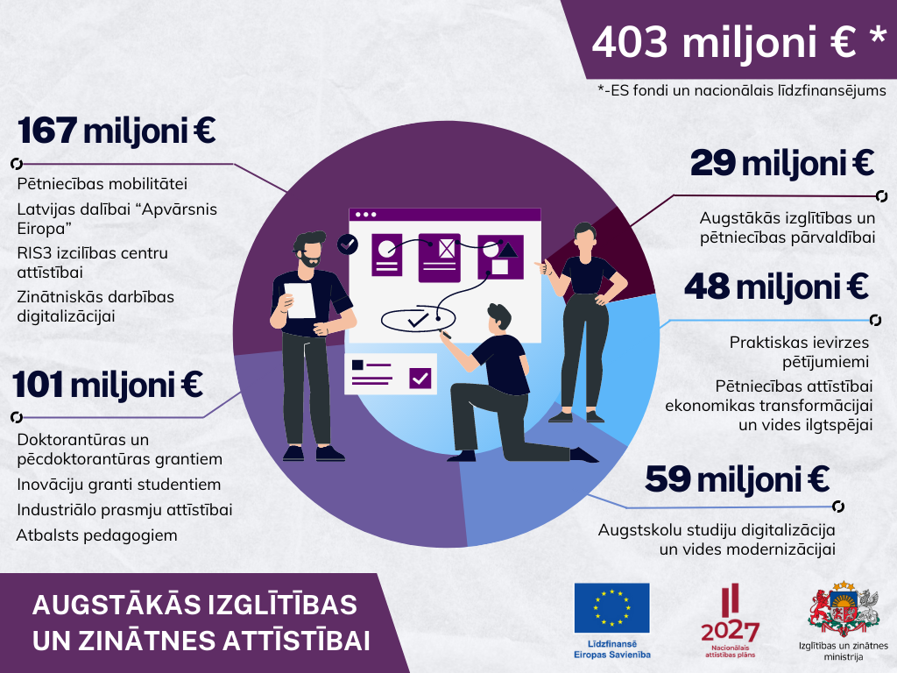
2021-2027: ES FONDI, AUGSTĀKĀS IZGLĪTĪBAS UN ZINĀTNES ATTĪSTĪBAI
+ 102,9M AF (Atvērtā zinātne, P&A izcilības granti, Konsolidācijas granti, Digitālās hi-tech prasmes, Noziedzīgi iegūtu līdzekļu legalizācijas novēršana)
+ 12,35M Šveices instruments
+ NordPlus 2023-2028 (AI programma)
+Erasmus+ (mobilitāte, sadarbības projekti);
+Apvārsnis Eiropa
156 miljoni
29 miljoni
48 miljoni
111 miljoni
59 miljoni

Slide 4




Investīcijas P&A cilvēkkapitāla attīstībai
(111 milj. eiro)
2023
2024
2025
2026
2027
2028
2029
165 atbalstīti POSTOC granti
Pēcdoktorantūras pētījumi
44.8M (ZI, K)
Atbalsts pedagogiem
4.2M (AII)
107 jaunas pētniecības darbavietas
264 atbalstīti doktorantūras granti
Doktorantūras granti
19.1M (AII)
Studentu inovāciju granti
16.5M (AII)
25% no atbalstītajiem doktorantiem ieguvuši doktora grādu
2.3 milj euro privātais finansējums
RIS3 industriālās prasmes
26.1M (AII, K)
Projektu īstenošana (plānotais finansējums)

Slide 5

PostDoc
2014-2020
skaitļos
342
īstenoti post-doc pētījumi
Vidēji ….
… katrs 3.post-doks izstrādā jaunu produktu vai tehnoloģiju, kas ir komercializējami
242
jauno pētnieku darbavietas
… katrs 6.post-doks sadarbojas ar komersantu
1307
zinātniskie raksti (~87% indeksēti Scopus/WoS)
62
komersantu iesaiste
…. sagatavo 3.8 zinātniskos rakstus
168
izstrādāti jauni vai būtiski uzlaboti produkti un tehnoloģijas
0,9
Finansējuma saņēmēju TOP5:
LU: 97,
RTU: 76,
OSI: 31,
LU CFI: 14;
BMC: 14
milj EUR piesasitīts privātais finansējums
… katrs 5.post-doks tālāk vada FLPP projektu
63.3
milj EUR piesaistīts ārējais finansējums P&A
Sniedz ieguldījumu
…. katrs PP piesaista 7 962 euro līdzfinansējuma
0.46
publikācijas gadā uz vienu zinātnieka PLE
Sniedz ieguldījumu

Slide 6

Jaunā PostDoc ERAF programma
44.8 milj EUR
kopējais finansējums
Lielāks pēcdoktoranta granta apmērs (+41%)
Papildus finansējums garajām ārvalstu mobilitātēm (600 vai 1260 euro/mēn)
Papildus finansējums ārvalstu postdoku pārcelšanai (600 vai 1260 euro)
Iekļaujošāki nosacījumi
Lielāka nodarbinātības rīcības brīvība pēc granta beigām
līdz 190 tk EUR* vienam grantam
3 gadi
Granta ilgums
Ikgadēji grantu konkursi sākot ar 2024.gada maiju
*189 209 euro: alga 3860 euro/mēn. + pētniecības izdevumi 1000 euro/mēn.+ mobilitātes nodrošinājums 600 euro/mēn, mobilitātes ģimenes pabalsts 660 euro/mēn + admin.daļa 185 euro/mēn

Slide 7
Doktorantūras granti
Doktorants veic studiju vai zinātniski pētniecisko darbu augstskolā vai projekta sadarbības partnera organizācijā vismaz 12 mēn, nepārsniedzot 50% no pilnas darba slodzes.
Papildus ERAF grantam doktorants ir iesaistīts arī citā ar promocijas darba tematiku saistītā P&A darbā (piem., FLPP, VPP, ERAF praktiskas ievirzes pētījumi u.c.) vai arī nodarbināts citā ar doktorantūras studijām saistītā darbā, vismaz 25% apmērā no pilnas darba slodzes.
Atlīdzība doktorantam par studiju vai zinātniski pētnieciskā darba veikšanu par 1/2 slodzi – 1292 EUR/ mēn.
Pētniecības izmaksas doktorantam (pētniecībai nepieciešamo materiālu iegāde, tehnoloģiju tiesību aizstāvēšana, dažādas mācības, konferences, tīklošanās pasākumi) – 500 EUR/ mēn.

Slide 8
Investīcijas P&A starptautiskajai sadarbībai
(156 milj. eiro)
2023
2024
2025
2026
2027
2028
2029
3
RIS 3 izcilības centri
+150 milj. euro piesaistītais AE finansējums
Dalība Apvārsnis Eiropa
67.3M (ZI, K, LZP)
Pētniecības mobilitāte
6.1M (ZI, AII)
+5% jaunu ārvalstu partneru piesaiste LV organizācijām dalībai AE
+10% virssliekšņa projektu AE programmās
RIS3 attīstības centri
60.9M (ZI)
Zinātniskās darbības digitalizācija
21.6M (AII, K)
Jaunradītas tehnoloģijas, produkti, patenti
Publikācijas WoS un Scopus
Projektu īstenošana (plānotais finansējums)

Slide 9

Apvārsnis Eiropa atbalsta ietekme
Tiešais atbalsts (līdzfinansējums, kapacitātes būvēšana u.c.)
Netiešais atbalsts (sekmības veicināšana, vide, interešu pārstāvniecība u.c.)
Ieguvumi no nacionālā
atbalsta aktivitātēm
Apvārsnis Eiropa nacionālais
finansējums Eiropas
partnerībām
Nacionālais kontaktpunkts
Priekšnoteikums dalībai
(līdzfinansējums)
Apvārsnis Eiropa
Eiropas pētniecības
telpas aktivitātes
Interešu pārstāvniecība
(LZP/IZM) Apvārsnis Eiropa
īstenošanā un izstrādē
Rezultātu multiplikators
(nacionāla līmeņa
Kapacitātes celšana)
ESFRI un ERIC konsorciji
Atbalsts projektu iesniedzējiem
projektu iesniegumu izstrādei
Kvalitātes garantija
(Projektu pieteikumu
novērtējums starptautiski)
Pārfinansēti Apvārsnis
Eiropa virssliekšņa projekti
Stratēģiskā komunikācija par
Apvārnsis Eiropa
Sinerģijas ar nacionālajām
aktivitātēm
150 milj. eiro
70.06.00 apakšprogrammas
Atbalsts starptautiskajām
programmām
Citu P&A programmu rezultātu
sasaiste ar Apvārsnis Eiropa
Latvijas pētniecības un
Inovāciju sektora integrācija Eiropas
vērtību ķēdēs
Kvalitātes zīme Latvijas zinātniskajām
Institūcijām un uzņēmumiem
Ieguvumi no sekmīgas dalības
1 projektu konkursā piesaistītais eiro tautsaimniecībā sniedz 6 – 8 eiro atdevi

Slide 10

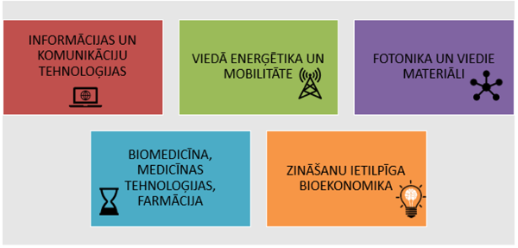
RIS3 pētniecības un inovācijas centri
61 milj. euro
text
Izcilības centrs citās RIS3 jomās
text
text
Teaming for Excellence
Divu projektu līdzfinansējums (30 milj. euro)

Slide 11
Investīcijas AII un P&A pārvaldībai
(29 milj. eiro)
2023
2024
2025
2026
2027
2028
2029
Pasaules Latviešu zinātnieku kongress 2028.g +20% dalībnieki
LV dalība 5 ETP aktivitātēs
Zinātnes politikas vadība,
14.4M (IZM, LZP)
Instucionālā akreditācija
0.9M (AIC)
Attīstīts researchLatvia.gov.lv:
+20% lietotāju ik gadu;
+50 jauni ārvalstu LV zinātnieku profili
Vienota starptautiskā zinātniskā ekspertīze vismaz 4 ES fondu programmās
Akadēmiskās karjeras sistēmas reformas
14.1M (AII)
Konsolidācijas granti 81M (AII)
4 konsolidcijas plāni
Konsolidācija (55%)
Granti
(45%)
2 monitoringa ziņojumi un LV P&A interešu pārstāvniecība AE
latviaspace.gov.lv paplašināšana, nodrošinot +50% lietotāju
315 akadēmiskās karjeras grantu līgumi
90 iekšējie P&A grantu līgumi
Projektu īstenošana (plānotais finansējums)

Slide 12
Jaunā akadēmiskās karjeras ietvara koncepcija
Pilnveidota akadēmisko
amatu struktūra
Eiropas Pētniecības karjeras
četrpakāpju ietvarstruktūra
jaunas prasības kvalifikācijai un
kompetencei
regulāra snieguma novērtēšana
Jauni nodarbinātības
nosacījumi
tenūras amatu un tenūras
sistēmas ieviešana
pastāvīga darba līguma iespēja arī ārpus tenūras sistēmas
Darba līgumi, prognozējamība
Akadēmisko amatu struktūra
Atalgojums
Slodze
AKADĒMISKĀ KARJERA
Darba samaksas principi
atalgojuma lielums noteikts
saskaņā ar līdzvērtīga
kvalifikācijas, kompetenču un
atbildības līmeņa atalgojuma
lielumu valstī, nodrošinot
konkurētspējīgu darba samaksu
Studiju & pētniecības darbs
slodze: studiju un pētniecības darbs, organizatoriskais darbs un darbs nozarē
proporcijas nosaka
institūcija, veidojot cilvēk-
resursu attīstības politiku
Notes:
tenūra (no angļu tenure ‘beztermiņa nodarbinātība akadēmiskajā amatā, izpildot noteiktus nosacījumus’) – jēdziens akadēmiskajā vidē apzīmē prognozējamu akadēmisko karjeru. Tenūras sistēma dod iespēju akadēmiskajam personālam virzīties pa akadēmiskās karjeras kāpnēm, izpildot noteiktus nosacījumus, un iegūt beztermiņa akadēmisko amatu. Augstskola vai zinātniskais institūts var izbeigt tenūru noteiktu iemeslu dēļ (piemēram, ja akadēmiskā personāla locekļa jeb akadēmiskā darbinieka snieguma novērtējums ir negatīvs) vai ārkārtas apstākļos (piemēram, finansiālu grūtību, zinātniskā virziena turpināšanas un attīstīšanas vai studiju programmas īstenošanas pārtraukšanas gadījumā).
Koncepcija risinās arī citus jautājumus, piemēram:
akadēmiskā personāla atlase
akadēmiskā personāla internacionalizācija, kā arī iekšējā un ārējā mobilitāte
akadēmiskās karjeras noslēgšana
amati ārpus akadēmiskās karjeras ietvara (personāls, kas līdzdarbojas studiju un pētniecības darbā, bet neieņem akadēmiskos amatus)
augsti AI un zinātnes jomas administratīvie amati
reformas pakāpeniskas ieviešanas plāns, pilotēšana

Slide 13
Cikliskas institucionālās akreditācijas koncepcija
Institūcija tiek vērtēta kā vienots veselums, tostarp vērtējot to, kā augstskola nodrošina tās atbilstību dibinātāja noteiktajam tipam, dibinātāja noteiktās stratēģiskās specializācijas īstenošanu, un integrālu visas augstskolas vadību, t.sk. reorganizācijas rezultātā pievienoto augstskolu, doktorantūras skolu u.c. struktūrvienību pārvaldību, lai nodrošinātu augstskolas mērķu un attīstības plānu īstenošanu.
Atbilstība ESG
Vērtē EQAR aģentūra
Kritēriji ārējo ekspertu atlasei
Ārējo ekspertu īpatsvars
Akreditācijas komisijas sastāvs
Visaptverošs novērtējums
Starptautiski standarti
Vērtējuma dimansijas
Sasaiste ar analītiku
AKREDITĀCIJA
Novērtēšanas dimensijas:
Iekšējā kvalitātes nodrošināšanas politika & organizācijas kvalitātes kultūra;
Pārvaldības efektivitāte;
Akadēmiskais personāls;
Studiju process (t.sk. akadēmiskie standarti, akadēmiskais godīgums);
Resursi; Digitalizācija;
Sadarbība; Internacionalizācija
Veicot novērtējumu tiek ņemti vērā
Izglītības kvalitātes monitoringa dati;
Absolventu monitoringa dati
Tematisko izvērtējumu rezultāti
Pētījumu dati (piem. Eurostudent, Eurograduate u.c.)
Augstskolām - ZISI novērtējuma rezultāti
Koledžām - IKVD novērtējums par prof.izgl.īstenošanas kvalitāti
Notes:
tenūra (no angļu tenure ‘beztermiņa nodarbinātība akadēmiskajā amatā, izpildot noteiktus nosacījumus’) – jēdziens akadēmiskajā vidē apzīmē prognozējamu akadēmisko karjeru. Tenūras sistēma dod iespēju akadēmiskajam personālam virzīties pa akadēmiskās karjeras kāpnēm, izpildot noteiktus nosacījumus, un iegūt beztermiņa akadēmisko amatu. Augstskola vai zinātniskais institūts var izbeigt tenūru noteiktu iemeslu dēļ (piemēram, ja akadēmiskā personāla locekļa jeb akadēmiskā darbinieka snieguma novērtējums ir negatīvs) vai ārkārtas apstākļos (piemēram, finansiālu grūtību, zinātniskā virziena turpināšanas un attīstīšanas vai studiju programmas īstenošanas pārtraukšanas gadījumā).
Koncepcija risinās arī citus jautājumus, piemēram:
akadēmiskā personāla atlase
akadēmiskā personāla internacionalizācija, kā arī iekšējā un ārējā mobilitāte
akadēmiskās karjeras noslēgšana
amati ārpus akadēmiskās karjeras ietvara (personāls, kas līdzdarbojas studiju un pētniecības darbā, bet neieņem akadēmiskos amatus)
augsti AI un zinātnes jomas administratīvie amati
reformas pakāpeniskas ieviešanas plāns, pilotēšana

Slide 14





AUGSTSKOLU UN ZINĀTNISKO INSTITŪTU KONSOLIDĀCIJA
Sagaidāmie rezultāti
stiprināta
AII/ZI institucionālā kapacitāte
veicināta pētniecības izcilība
nodrošināta studiju
kvalitāte
veicināta cilvēkresursu attīstība
Nodrošināta sadarbība ar industriju
veicināta pārvaldības efektivitāte
Notes:
Stiprināta kopējā sistēmas kapacitāte, caur konsorcijiem. Radīts pamats institūciju integrācijai caur sinerģijām un jaunām iespējām starpdisciplinārai pētniecībai un studijām
Visās valsts augstskolās ieviestas pārvaldības izmaiņas
Nostiprināta augstskolu stratēģiskā specializācija, nodrošinot atbilstošu ietekmi reģionā vai nozarē, koncentrēts izglītības piedāvājums un efektīvāk izmantoti resursi
Ārējās vai iekšējās konsolidācijas īsteno vismaz 10 valsts AII un zinātniskie institūti.
Atbalstīti 315 doktoranti, pēcdoktoranti un zinātnieki (profesori) un īstenoti 90 iekšējie P&A granti

Slide 15
Studiju procesa digitalizācija un studiju vides modernizācija (59 milj. eiro)
2023
2024
2025
2026
2027
2028
2029
text
Jaunas vai modernizētas auditorijas ar ietilpību 6589 studējošie
Studiju procesa digitalizācija,
26.1M (AII)
Augstskolu studiju vides modernizācija
33.1M (AII)
Jaunās vai modernizētās izglītības iestādes lieto 9 000 studējošie gadā
industrijai 4.0 atbilstošo tehnoloģiju ieviešana studiju procesā
Koplietošanas risinājumu ieviešana
Mācīšanās procesa digitalizācijā; student-centrēta mācību procesa nodrošināšanā
Projektu īstenošana (plānotais finansējums)

Slide 16

Pētījumi ekonomikas transformācijai
(48 milj. eiro)
2023
2024
2025
2026
2027
2028
2029
text
Īstenoti pētījumi RIS3 jomās
Praktiskas ievirzes pētījumi,
41.8M (ZI, K)
Kūdras pētniecība (TPF)
6M (ZI, K)
Zinātnisko institūciju un komersantu sadarbība
Piesaistītas privātās investīcijas 12 milj. eiro apmērā
5 lietišķo pētniecības projektu īstenošana (dabas resursi)
Pētījumu platformu un izcilības centra izveide
Projektu īstenošana (plānotais finansējums)

